Slide 1

CHIẾU SÁNG VÀ TÔ BÓNG
Bài 8
PGS.TS. Đặng Văn Đức
dvduc@ioit.ac.vn

Slide 2
Các chủ đề
Giới thiệu hệ thống đồ họa máy tính
Các thuật toán cơ sở trong đồ họa hai chiều
Thuộc tính hình vẽ
Biến đổi hình học hai chiều, ba chiều
Quan sát trong không gian ba chiều
Mô hình hóa bề mặt vật thể
Loại bỏ mặt khuất
Chiếu sáng và tô bóng
Ôn tập

Slide 3
Chiếu sáng và tô bóng
Các khái niệm cơ sở
Kỹ thuật tô bóng Lambert
Kỹ thuật tô bóng Gouraud
Kỹ thuật tô bóng Phong
Chiếu sáng trong OpenGL
Thực hành

Slide 4
1. Một số khái niệm cơ sở
Qui trình chiếu sáng đơn giản
Ánh sáng phát ra từ nguồn sáng bao gồm nhiều photon.
Ánh sáng chiếu lên đối tượng
Một số tia sáng bức xạ đến mắt người
Tập hợp các ánh sáng đến mắt người hình thành hình dạng đối tượng
Các loại bức xạ ánh sáng
Phản xạ
Toàn phần - Pure reflection
Bán phần – Specular reflection
Phân tán đều – Diffuse reflection
Thẩm thấu - Absorption
Xuyên qua
Xuyên qua hoàn toàn –Pure
Phân tán
Pure
reflection
Specular
reflection
Diffuse
reflection
Absorption
Pure
transmission
Translucent
transmission

Slide 5
Một số khái niệm cơ sở
Nguồn sáng
Ánh sáng điểm
Ánh sáng từ một điểm chiếu lên vật thể, theo hướng nhất định
Ánh sáng môi trường
Ánh sáng đi đến từ mọi hướng, không quan tâm đến vị trí nguồn sáng
Mô hình chiếu sáng
Nguồn sáng điểm tại Q
Tia sáng chiếu vào đối tượng tại P
Góc giữa tia sáng và véctơ pháp n tại P là θ
Véctơ đơn vị của tia phản xạ L
Suy giảm cường độ sáng
Nguồn sáng
Tia sáng
n
θ
L
P

Slide 6
2. Kỹ thuật tô bóng Lambert
Áp dụng định luật phản xạ ánh sáng của Lambert
Bức xạ lý tưởng của tia sáng
I_{s} - cường độ điểm nguồn
k_{d} - hệ số phản xạ có giá trị trong khoảng [0..1]
Khi quan tâm đến
khoảng cách giữa đối tượng và nguồn sáng
nguồn sáng môi trường
I_{a} - cường độ
k_{a} - tham số của ánh sáng môi trường
D - khoảng cách từ nguồn sáng tới vật thể
I = I_{s}k_{d} cos θ
I = I_{a}k_{a}+ I_{s}k_{d} cos θ
I =I_{a}k_{a}+ I_{s}k_{d} (n.L)

Slide 7
Kỹ thuật tô bóng Lambert
Với nguồn sáng môi trường và nhiều nguồn sáng ta có
I_{a} = cường độ của ánh sáng môi trường
I_{j}= cường độ của ánh sáng nguồn
Nhận xét
Nếu đối tượng cấu tạo bằng các mặt đa giác thì phương pháp này tạo ra các cường độ sáng như nhau cho các điểm trên cùng mặt
do vậy sẽ có ảnh bao gồm nhiều ô sáng.
Giải pháp này có tốc độ nhanh

Slide 8
Kỹ thuật tô bóng Lambert
Ví dụ
Cho ba điểm A(0,0,1), B(1,0,0) và C(0,1,0) và nguồn sáng có cường độ là 9 đặt tại khoảng cách xa theo hướng:
Hãy xác định cường độ bức xạ lý tưởng tô bóng mặt phẳng qua ba điểm A, B và C với hệ số phản chiếu là 0.25.
Giải:

Slide 9
Kỹ thuật tô bóng Lambert
Thí dụ (tiếp theo)
Véctơ pháp tuyến của mặt AB:
Tính n:
Cường độ tô bóng:
AB = i - k và AC = j - k
I =I_{a}k_{a}+ I_{s}k_{d} (n.L)

Slide 10
3. Kỹ thuật tô bóng Gouraud
Cường độ sáng được tính toán tại mỗi điểm
Cường độ tại các đỉnh được pha trộn và làm mịn thông qua tính toán cường độ trên toàn bề mặt
Tính cường độ tại các đỉnh chung của nhiều đa giác:
Tính trung bình pháp tuyến của các đa giác có chung đỉnh
Nội suy tuyến tính cường độ
cho điểm tô bóng trong đa
giác từ cường độ tại đỉnh
n_{i} là pháp tuyến đơn vị của các mặt chung đỉnh
Véctơ pháp tuyến tại đỉnh
Véctơ pháp tuyến tại mặt

Slide 11
Kỹ thuật tô bóng Gouraud
Nội suy tuyến tính
Nội suy cường độ sáng tại điểm P khi đã biết cường độ sáng tại A và B
Nhận xét kỹ thuật Gouraud
Hiệu quả, ảnh mịn
y
A
y_{A}
D
I₁
I_{P}
Đường quét s
y_{S}
I₂
y_{B}
B
C

Slide 12
4. Kỹ thuật tô bóng Bùi Tưởng Phong
Tính cường độ ánh sáng tô bóng cho các pháp tuyến vừa nội suy
Thực hiện nội suy pháp tuyến thay cho nội suy cường độ tô bóng của Gouraud
Tính véctơ pháp tuyến tại các đỉnh của lưới đa giác mô phỏng bề mặt
Nội suy tuyến tính để tính ra véctơ pháp tuyến tại các điểm mới
Tính cường độ ánh sáng tô cho các pháp tuyến vừa nội suy.

Slide 13
Kỹ thuật tô bóng Bùi Tưởng Phong
Thí dụ
Tính cường độ ánh sáng tô cho điểm M trong tứ giác ABCD
Giải
Tính véctơ pháp tuyến tại A, B, C, D
Tính cường độ ánh sáng tại các đỉnh này
Nội suy véctơ pháp tuyến tại P và Q
N_{D}
N_{C}
N_{P}
D
N_{Q}
N_{A}
P
M
C
Q
A
N_{B}
B
Nếu P chia AD theo tỷ lệ m = AP/PD và Q chia BC theo tỷ lệ n = BQ/QC thì véctơ pháp tuyến tại P và Q sẽ là
Nếu M chia PQ với tỷ số x = MP/MQ thì:
N_{M} = x N_{P} + (1-x) N_{Q}
Tính độ sáng tô theo véctơ pháp tuyến N_{M}.
N_{P} = m N_{A} + (1-m) N_{D}
N_{Q} = m N_{B} + (1-n) N_{C}
N_{M} = x (m.N_{A} + (1-m) N_{D})+ (1-x)(n.N_{B} + (1-n) N_{C})
= x n.N_{A} + x(1-m) N_{D}+ n(1-x)N_{B} + (1-x)(1-n)N_{C}

Slide 14
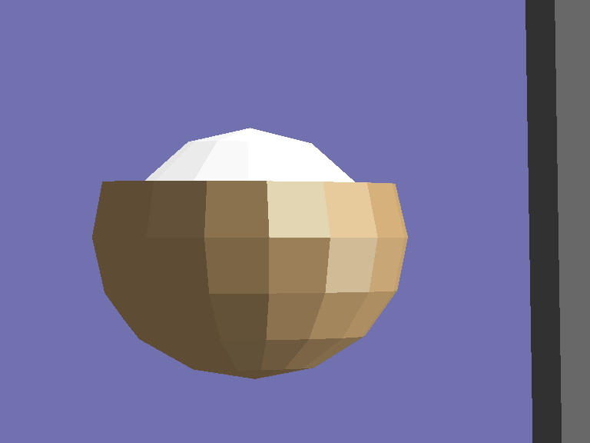
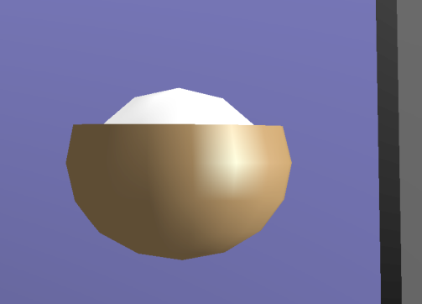
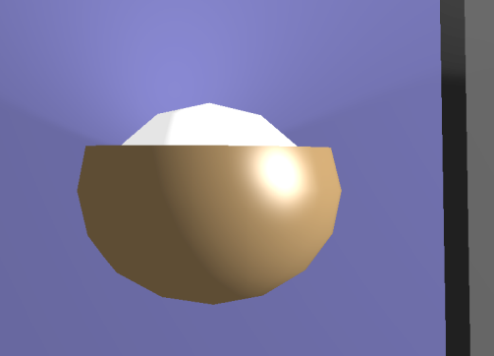
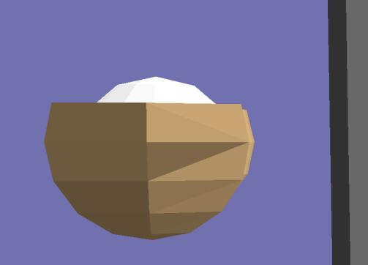
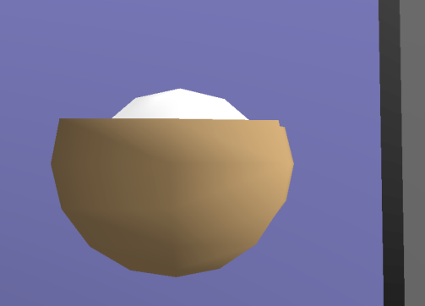
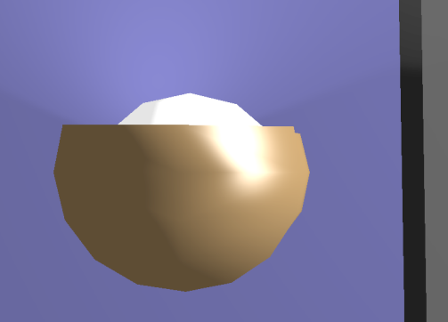
Thí dụ tô bóng
Flat
Gouraud
Phong
Lưới thưa

Slide 15
5. Chiếu sáng và tô bóng trong OpenGL
Các bước chính
Thiết lập mô hình nguồn sáng và mô hình tô bóng
Định nghĩa nguồn sáng, vị trí và tính chất của chúng
Định nghĩa tính chất vật liệu đối tượng được chiếu sáng.
Hàm thiết lập mô hình chiếu sáng
Ví dụ: glLightModelfv(GL_LIGHT_MODEL_AMBIENT, lmodel_ambient);
glLightModelf(GLenum pname, GLfloat param);
glLightModelfv(GLenum pname, const GLfloat* params);
pname: GL_LIGHT_MODEL_AMBIENT, GL_SPECULAR…
params: con trỏ đến véctơ RGBA
Nếu pnam: GL_POSITION, thì params= (x, y, z, w)
w=0 params tương ứng hướng nguồn sáng,
w=1 params tương ứng vị trí nguồn sáng trong hệ tọa độ đồng nhất.

Slide 16
Chiếu sáng và tô bóng trong OpenGL
Hàm thiết lập mô hình tô bóng
Ví dụ: glShadeModel (GL_SMOOTH);
Hàm tạo lập/cho phép chiếu sáng và các nguồn sáng
Xác định tính chất nguồn sáng
OpenGL giả sử rằng nguồn sáng là điểm, năng lượng nguồn sáng được mô hình hóa bằng bộ ba RGB hay véc tơ (L_{r}, L_{g}, L_{b}).
Thành phần A để xác định trộn mầu (blend) hay trong suốt (transparency).
Vậy, mô hình của nguồn sáng là RGBA.
glShadeModel (GLenum mode);
mode: GL_SMOOTH (mặc định) hay GL_FLAT
glEnable(GL_LIGHTING);
glEnable(GL_LIGHT0);
…
glEnable(GL_LIGHT7);
glDisable ();

Slide 17
Chiếu sáng và tô bóng trong OpenGL
Thí dụ thiết lập nguồn sáng đơn giản
GLfloat ambientIntensity[4] = {0.9, 0.0, 0.0, 1.0};
GLfloat otherIntensity[4] = {1.2, 1.2, 1.2, 1.0};
GLfloat lightPosition[4] = {2.0, 4.0, 5.0, 1.0}; // vị trí nguồn sáng
glEnable(GL_LIGHTING); // enable lighting
glEnable(GL_LIGHT0); // enable light 0
// set up light 0 properties
glLightfv(GL_LIGHT0, GL_AMBIENT, ambientIntensity);
glLightfv(GL_LIGHT0, GL_DIFFUSE, otherIntensity);
glLightfv(GL_LIGHT0, GL_SPECULAR, otherIntensity);
glLightfv(GL_LIGHT0, GL_POSITION, lightPosition);

Slide 18
Chiếu sáng và tô bóng trong OpenGL
Xác định vật liệu bề mặt (màu) đối tượng
Không sử dụng glColor() để xác định màu khi chiếu sáng
Các đối tượng cơ sở của OpenGL là đa giác. Do vậy, có thể tô bóng mặt trước, mặt sau hay cả hai mặt đa giác.
OpenGL tính toán màu trên cơ sở thuộc tính ánh sáng và thuộc tính vật liệu vật thể
Thuộc tính của vật liệu được gán cho đỉnh đa giác (không gán cho bề mặt)
OpenGL tính màu của từng đỉnh sau đó nội suy màu cho từng pixel trên bề mặt vật thể

Slide 19
Chiếu sáng và tô bóng trong OpenGL
Xác định vật liệu bề mặt (màu)
Tính thuộc tính vật liệu bằng các hàm sau:
Ví dụ, glMaterialfv(GL_FRONT_AND_BACK,
GL_AMBIENT_AND_DIFFUSE, red);
Ghi chú: glu đã tính véctơ pháp tuyến cho hình cầu
glMaterialf(GLenum face, GLenum pname, GLfloat param);
glMaterialfv(GLenum face, GLenum pname, const GLfloat *params);
face - bề mặt nào của đối tượng muốn tô bóng
(GL_FRONT, GL_BACK, hay GL_FRONT_AND_BACK).
pname - tên tham số (GL_EMISSION, GL_AMBIENT,
GL_DIFFUSE, GL_SPECULAR, GL_SHININESS).
param là giá trị màu (có thể là vô hướng hay véctơ).

Slide 20
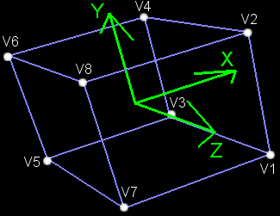
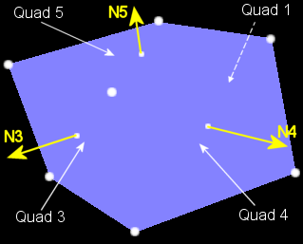
Chiếu sáng và tô bóng trong OpenGL
Véctơ pháp tuyến
OpenGL sử dụng véctơ pháp tuyến để tính toán ánh sáng chiếu đến từng đỉnh (vertex). Các véctơ pháp tuyến xác định hướng của đối tượng so với nguồn sáng.
Thiết lập véctơ pháp tuyến hiện hành bằng hàm:
void glNormal3f ( GLfloat nx , GLfloat ny , GLfloat nz );
(nx, ny, nz) – tọa độ của véctơ pháp tuyến hiện hành
glu đã tính véctơ pháp tuyến cho hình cầu.
Ví dụ chiếu sáng lập phương:

Slide 21
Chiếu sáng và tô bóng trong OpenGL
Thí dụ chiếu sáng lập phương
GLfloat red[4] = {1.0, 0.0, 0.0, 1.0}; // RGB for red
// set material color
glMaterialfv(GL_FRONT_AND_BACK, GL_AMBIENT_AND_DIFFUSE, red);
glBegin(GL_QUADS); //vẽ lập phương //Quad 1 glNormal3f(1.0f, 0.0f, 0.0f); //N1=(1,0,0) véctơ pháp tuyến của mặt 1 theo trục x … //Quad 3 glNormal3f(-1.0f, 0.0f, 0.0f); //N3 - véctơ pháp tuyến của mặt 3 theo trục –x
glColor3f(0, 1, 1); glVertex3f(-size/2, size/2,-size/2); //V6 glVertex3f(-size/2,-size/2,-size/2); //V5 glVertex3f(-size/2,-size/2, size/2); //V7 glVertex3f(-size/2, size/2, size/2); //V8 //Quad 4 glNormal3f(0.0f, 0.0f, 1.0f); //N4 - véctơ pháp tuyến của mặt 4 theo trục z …
glEnd();

Slide 22
Chiếu sáng và tô bóng trong OpenGL
Thí dụ xác định vật liệu bề mặt (tam giác trong 3D)
GLfloat red[4] = {1.0, 0.0, 0.0, 1.0}; // RGB for red
// set material color
glMaterialfv(GL_FRONT_AND_BACK, GL_AMBIENT_AND_DIFFUSE, red);
glNormal3f(0, 0, 1); // set normal vector (up)
glBegin(GL_POLYGON); // draw triangle on x,y-plane
glVertex3f(0, 0, 0);
glVertex3f(1, 0, 0);
glVertex3f(0, 1, 0);
glEnd();

Slide 23
6. Thực hành
Ví dụ 8.1
Viết chương trình chiếu sáng hình cầu từ một nguồn sáng.
Sử dụng hàm glutSolidSphere() để vẽ hình cầu.
Bài tập 8.1
Xây dựng chương trình chiếu sáng khối hình xuyến.
Sử dụng hàm glutSolidTorus() để vẽ khối hình xuyến.
Sử dụng chuột để điều khiển vị trí nguồn sáng.
Bài tập 8.2
Một mặt phẳng chữ nhật tạo bởi A(0,0), B(1,0), C(1,1) và D(0,1). Hãy tính cường độ phản chiếu tại điểm P(0.5, 0.5) bằng kỹ thuật tô bóng Gauraud. Cường độ trung bình của ánh sáng phản chiếu tại bốn đỉnh là: I_{A}=8, I_{B}=9, I_{C}=2, I_{D}=4.

Slide 24
Câu hỏi?

